Slide 1
제33회 기업혁신대상 · 활동사례 및 성과 소개자료
43년 된 철판 공장이
AI 서비스 회사로 다시 시작합니다
두 번의 실패, 187만 건의 데이터, 그리고 60대 장인과 20대 외국인 청년이 함께 만든 54개의 AI 서비스
2025 경기지역 중소기업 AI전환 우수사례 공모전 대상
전국 최초「경기도 이주노동자 행복일터」인증
2026. 9. 21 산업통상자원부 「M.AX CEO 해커톤」 최우수상 (장관상)
전국 제조기업 50개사 중 우수사례 발표기업 2개사로 선정 — HD현대삼호중공업 · 오성철강사
ISO 45001 안전보건경영시스템 국제인증
오성철강사
대표이사 남은우 | 경기도 안산시 단원구 별망로 73 | 2026. 9.
Notes:
표지. 43년 제조업 + AI, 그리고 다문화 상생. 세 가지 외부 인증으로 신뢰를 먼저 제시한다.

Slide 2
ONE PAGE SUMMARY
두 번의 실패가 자산을 남겼고, AI가 그 자산을 서비스로 바꿨습니다
01
02
03
04
두 번의 실패
남은 것
두 개의 질문
무엇이 되었나
고성능 장비 도입
생산성 ↑ · 단가 동결
정밀 설비 · 품질 데이터
2초마다 한 줄씩 누적
우리는 무엇을 모르는가
고객은 무엇을 원하는가
완벽한 품질 · 기술 내재화
24시간 서비스 회사
−32.7억 원
187만 건
질문의 전환
54개 서비스
좋은 장비로 높은 생산성을 내는 것은 기본입니다. AI는 지속 가능한 고품질 생산과 24시간 서비스를 가능하게 합니다.
요약
Notes:
네 칸으로 전체 서사를 압축. 실패→자산→질문→결과.

Slide 3
HOW TO READ THIS DECK
혁신 부문 · 1차 220점
ESG 부문 · 1차 180점
① 추진배경 및 목표설정
p.4 – 8
⑥ 환경 (E)
p.23 – 25
② 추진방향 및 세부내용
p.9 – 13
⑦ 사회 (S)
p.26 – 28
③ 실천사례 및 참여도
p.14 – 17
⑧ 지배구조 (G)
p.29
④ 경영혁신 성과
p.18 – 22
⑤ 향후 추진계획
p.30
안내
Notes:
심사위원이 배점표를 들고 읽을 수 있도록 매핑을 먼저 제시한다.

Slide 4
WHO WE ARE
1983년, 저희는 잠실 주경기장 지붕을 만들었습니다
오성철강사
연간 20만 톤
설립
1983년 5월 10일 (43년)
대형 생산 설비 · 3개 가공 라인 (레벨링 / 슬리팅1 / 슬리팅2)
업종
제조업 · 철판 임가공
전기차 차체와 고층 건물 골조가 되기 전, 모든 철판은 이 공정을 반드시 거칩니다.
완성차가 세계에서 경쟁하려면 고품질 소재가 적정한 가격에 안정적으로 공급되어야 합니다.
주생산품
자동차 및 건축용 철판 (냉간 압연·압출)
소재지
경기도 안산시 단원구 별망로 73
43년
28년
12명
14년
제조업 경력
AI · 로봇 경력
전 직원 · 100% 정규직
평균 근속연수
1983년 창립
前 KT AI/ROBOT 기술팀장
내국인 6 : 외국인 6
최장 40년 (1985년 입사)
43년 전통의 회사가 아닙니다. 회사도, 기계도, 사람도 오래되었습니다. 그래서 다시 짓기로 했습니다.
I. 경영혁신 추진배경 및 목표설정
Notes:
회사 소개이자 위기 예고. 마지막 배너에서 '전통'을 '노후'로 재정의한다.

Slide 5
FAILURE 01
첫 번째 실패 — 장비를 바꿨지만, 단가는 그대로였습니다
설비 투자
생산성
판매 가격
이자 비용
▲
크게 늘었습니다
▲
실제로 올랐습니다
—
그대로였습니다
▲
과다 발생
계산해 보면 — 32.7억 원 손실입니다
도입 및 구축 비용
장비 10억 원 + 장비 부지 18억 원 (180평 × 1천만 원)
− 28억 원
기회 비용
라인 중단에 따른 매출 손실
− 4.5억 원
연간 운영비 증가
초기 안정화 및 테스트에 추가 비용 발생
− 0.2억 원
종합 결론
− 32.7억 원
고객은 저희가 어떤 기계를 쓰는지 볼 방법이 없었습니다. 생산성은 저희 안에서만 올랐습니다.
I. 경영혁신 추진배경 및 목표설정
Notes:
실패를 숨기지 않고 금액까지 공개한다. 이 정직함이 뒤의 성과를 믿게 만든다.

Slide 6
FAILURE 02
두 번째 실패 — 대상(大賞)까지 받았지만, 매출은 그대로였습니다
그런데 사업은 실패
기술은 성공
1
현장이 쓰지 않았습니다
AI 표면 전수검사 시스템
AI 분석에만 집중하고 사용성은 고려하지 않았습니다.
현장에서 지속적으로 사용해야 품질이 향상된다는 것을 몰랐습니다.
분당 250m로 회전하는 철판 표면을 AI가 전수 촬영하고
결함의 좌표와 크기까지 기록합니다. 사람의 눈은 깜빡이지만
AI는 깜빡이지 않습니다.
2
고객이 알지 못했습니다
전수 검사를 한다는 사실이 고객에게 전달될 통로가 없었습니다.
2025 경기지역 중소기업 AI전환 우수사례 공모전 대상(大賞) 수상
3 그래서 매출은 그대로였습니다
좋은 기술을 만들었지만, 고이 금고에 모셔놓기만 했습니다.
I. 경영혁신 추진배경 및 목표설정
Notes:
상을 받고도 매출이 안 움직인 이유 = 현장 미사용 + 고객 전달 통로 부재.

Slide 7
THE REAL CRISIS
더 깊은 위기 — 장인과 청년 사이에서 기술이 끊기고 있었습니다
60대 한국인 장인 (50%)
20대 외국인 청년 (50%)
40년 철강 암묵지 보유
AI 기기·IT 조작에 두려움
머지않아 현장을 떠납니다
스마트 기기 수용력 우수
한국어 서툴러 노하우 전수 불가
설명서·작업기준이 전부 한국어
기술 단절
전 직원 12명 중 6명이 외국인입니다. 그런데 설명서도 작업 기준도 전부 한국어였습니다 — 개선 제안이 나올 수 없는 구조였습니다.
기계를 다룰 줄 아는
사람이 한 분뿐이었습니다
우리만 할 수 있는
무기가 없었습니다
잘해도 고객이
알 수 없었습니다
그만두시면 회사 기술도 같이 사라집니다
값 깎는 것 말고는 내세울 게 없었습니다
잘 만들어도 보여줄 곳이 없었습니다
I. 경영혁신 추진배경 및 목표설정
Notes:
두 번의 사업 실패 밑에 깔린 구조적 위기 — 인력 양극화와 기술 단절.

Slide 8
THE TURNING POINT
질문을 바꿨습니다 — 그리고 세 가지 혁신 목표를 세웠습니다
"무엇을 도입하면 경쟁력이 생길까" — 두 번 다 틀렸습니다
01 우리는 무엇을 모르는가
02 우리 고객들은 무엇을 원하는가
안을 보는 질문 → 품질이 완벽해집니다
밖을 보는 질문 → 제값을 받을 수 있습니다
세 가지 혁신 목표와 측정 지표
목표 1
목표 2
목표 3
완벽한 품질의 내재화
24시간 응답하는 소재 서비스
세대·국적을 넘는 기술 승계
감(感)으로 하던 작업을 숫자로 전환해
누가 작업해도 같은 기준이 되게 한다
가공업체가 아니라 고객이 아무 때나
묻고 바로 확인받는 서비스 기업이 된다
60대 장인의 암묵지와 20대 외국인의
AI 수용력을 서로 교환하게 한다
측정 지표 · 설정 불량 · 전수검사 적용률
측정 지표 · 응대 가능 시간 · 리드타임
측정 지표 · 직무 전환율 · 이직률 · 근속
I. 경영혁신 추진배경 및 목표설정
Notes:
질문의 전환이 혁신의 출발점. 목표 3개 모두 측정 지표를 붙였다.

Slide 9
STRATEGY
추진 전략「AI Inside」— 설비를 바꾸지 않습니다
STEP 01
STEP 02 · DATA
STEP 03
기존 제조 장비
AI Inside
통합 관제
▶
▶
40년 된 노후 설비도
교체하지 않습니다
장비에 데이터 수집·분석을 붙여
정밀 제어로 바꿉니다
전 라인 전 잔업을
한 화면에서 확인합니다
통신사가 하던 통합 관제를, 오성철강사에 적용합니다
이 전략이 곧 환경 성과입니다
통신사는 모든 장비를 네트워크로 연결해 현장에 가지 않아도 24시간 관제합니다.
오성철강사는 기존 장비에 AI가 데이터 수집·분석을 붙여 같은 방식의 통합 관제를 구현했습니다.
前 KT AI/ROBOT 기술팀장 28년 경력의 직접 이전입니다.
설비 1대 교체 시 발생하는 폐설비·산업폐기물을 원천 회피
신규 설비 제조 과정의 탄소 배출을 발생시키지 않음
투자비를 쓰지 않고 정밀제어 성능을 확보 — 원가절감과 동시 달성
생산에 몰입하면 품질 확인이 어렵습니다. 통신사가 통신망을 관제하듯, 품질 관리자가 공정을 관제합니다.
II. 경영혁신 추진방향 및 세부내용
Notes:
전략의 핵심 = 버리지 않고 덧붙인다. 이것이 E 항목의 근거이기도 하다.

Slide 10
ORGANIZATION
조직을 다시 설계했습니다 —「코일센터연구실」과 직무 재설계
조직 신설 :「코일센터연구실」
직무 재설계 — 두 방향
대표이사 직속으로 신설. 실장은 前 KT AI/ROBOT 기술팀장 28년 경력의 정대균 실장이며, 동시에 전 직원이 선출한 근로자 대표를 겸임합니다.
암묵지 → 화면
40년 공장장 머릿속의 암산과 감(感)을 화면의 숫자로. 경력 40년이든 입사 한 달이든 같은 화면, 같은 값.
제조 43년 ＋ AI · 로봇 28년 = 한 회사 안의 두 기술
육체노동 → AI 조종사
60대 장인을 고강도 육체노동에서 첨단 터치패널을 다루는 'AI 조종사'로 전환. KT AI 전문가 밀착 코칭 월 8시간 × 6개월.
전 직원 12명 · 100% 정규직 · 내국인 6 : 외국인 6
대표이사
영업 · 마케팅
코일센터연구실
회계 · 경리
생산가공팀 (8명)
남은우
이원춘 이사
정대균 실장
정연희 과장
내국인 2 · 외국인 6
경영 총괄 · 주 1회 노사 소통 회의 직접 주재
1985년 입사 · 40년 장기근속 · 국내외 판로
AI 현장 도입 기획 · ESG 체계 수립 · 근로자 대표
재무 · 회계 · 인사 · 노무 행정
공장장 전부영 · 물류 이정설 (60대 숙련공)
김영철 · 멜벤 대리 (외국인 중간관리자)
II. 경영혁신 추진방향 및 세부내용
Notes:
조직도 자체가 혁신의 증거 — 연구실이 대표 직속이고, 그 실장이 근로자 대표를 겸한다.

Slide 11
DATA ARCHITECTURE
AI·디지털 혁신 계획 — 4개 데이터 계층에 187만 건을 쌓았습니다
거래
그린ERP 미러
공정
PLC 실측
품질
AI 비전 전수검사
설비
센서 · 카메라 OCR
작업지시서 · 생산 · 입출고 재고
미출고 · 미수금
속도 · 절단길이 · 사이클타임
가동/정지 · 부하율
표면 결함 위치 · 전후 영상
두께 실측 프로파일
장력 6개 값 · 코일 외경
인식 신뢰도
10분
182만
전수
1분
주기 자동 동기화
행 누적 · 2초마다 1행
샘플 아님 · 모든 코일
주기 수집 · 노후 장비도
"내 물건 지금 어디까지?"
"그 코일 중단된 적 있나?"
"표면 결함 있었나?"
"장력은 적정했나?"
187만 건
4개 계층
54개
0건
전체 데이터 자산
거래 · 공정 · 품질 · 설비
실데이터 가동 서비스
외주 개발 — 전량 자체개발
II. 경영혁신 추진방향 및 세부내용
Notes:
고객 질문에 답할 데이터는 이미 있었다. 서비스로 만들 생각을 못 했을 뿐.

Slide 12
DETAIL 01 · QUALITY
세부 추진내용 ① 품질 — 작업자가 답하지 못하던 질문을 지웠습니다
"내가 기계를 제대로 운전하고 있나?"
"아까 그 불량, 그때 어떻게 돌렸더라?"
BEFORE 소리와 감으로 판단 — 40년 공장장 머릿속에만 있었습니다
BEFORE 기억에 의존 — 그래서 같은 불량이 또 났습니다
NOW 지금 제대로 동작하는지 바로 확인
NOW 문제가 생긴 지점의 분석이 가능
세퍼레이터 셋팅 키오스크 · AI 헬퍼 모바일(KR/EN) · 레벨링 라인 통합 관제(20초 갱신)
길이 구간별 속도·텐션 변화 조회 · 동일 사양 30개 코일 대비 편차 검색
"이건 우리 잘못인가, 원래 그랬나?"
"우리 품질은 괜찮은 거지?"
BEFORE 숫자만으로는 표면 흠집을 가릴 수 없었습니다
BEFORE 생산 당사자는 객관적 품질 확인이 불가했습니다
NOW 불량의 원인을 규명하고 끝까지 확인
NOW 고객사에 객관적 분석 리포트 제공
AI 표면 전수검사 · 운전기록 × CCTV 동일 시간축 대조 · 30분 내 원인 분석
Lot ID · 공정 · 두께 · 중량 · 결함 좌표까지 담은 품질 성적서 자동 발행
공정이 표준화됐습니다
설정 불량이 사라졌습니다
전수 검증 체계
자발적 품질 개선
경력 40년이든 입사 한 달이든 같은 화면, 같은 값
설정값 자동 계산 도구 도입 후 기계 설정 오류 불량 소멸
표면은 전부 촬영, 운전 조건은 2초마다 기록, 이상은 자동 검출
생산량이 아닌 품질지표로 관리 — 직원이 먼저 개선안을 냅니다
큰 시스템을 만들지 않았습니다. 답하지 못하는 질문을 찾아, 하나씩 지웠을 뿐입니다.
II. 경영혁신 추진방향 및 세부내용
Notes:
혁신의 단위는 '시스템'이 아니라 '답하지 못한 질문 하나'.

Slide 13
DETAIL 02 · SERVICE
세부 추진내용 ② 고객이 원한 것은 '아무 때나'였습니다
"그냥 아무 때나 물어보고,
바로 확인받고 싶습니다."
하루 24시간 중 응대가 되는 시간
9시간
15시간
택배는 어느 터미널에 있는지까지 확인합니다. 음식을 시켜도 조리 중인지 확인합니다.
그런데 수천만 원짜리 철강 발주는 아침 9시를 기다려야 했습니다.
열려 있었습니다
닫혀 있었습니다
하루의 38%
하루의 62%
사람이 없는 60초 동안 주문이 작업지시가 됩니다
02:14
02:14
02:15
02:15
07:50
08:00
접수
판독
조회
초안
승인
착수
카톡 주문 도착
규격 · 수량 · 납기 자동 추출
적합 재고 코일 3개 확인
작업지시 초안 · 라인 배정 완료
사람이 하는 일은 1분간 확인뿐
라인 태블릿에 자동 표시
주문 접수
업무시간 · 전화/팩스
→
24시간 · 자동 판독 + 초안 생성
진행 확인
전화 문의 · 담당자 확인
→
실시간 · 완료 예정시각 포함
재고 확인
전화 → 창고 확인 → 회신
→
즉시 · 위치 · 중량 · 경과일
월간 실적
월 마감 후 요청 · 정리
→
실시간 · 엑셀 즉시 전송
불량 대응
증빙 미확보로 항상 오성철강 귀책
→
좌표 · 크기 · 영상으로 귀책 판별
품질 증빙
제공 수단 없음
→
성적서 자동 발행 (상세본 유상)
II. 경영혁신 추진방향 및 세부내용
Notes:
고객이 원한 건 더 좋은 기술이 아니라, 다른 데서 다 되는 것이 여기서만 안 되는 그 불편의 해소였다.

Slide 14
PARTICIPATION
자발적 참여 구조 — 이 사이클로 41개를 만들었습니다
1
아이디어가 나오면
2
먼저 만들어 봅니다
3
현장에서 써 봅니다
▶
▶
현장에서든 사무실에서든
직급·국적 제한 없음
AI로 며칠이면 시제품이
나옵니다
진짜 작업에 넣어
효과를 확인합니다
효과가 있으면 → 제대로 된 서비스로 만듭니다
효과가 없으면 → 버리고, 새로운 방법으로 다시
왜 오성철강사에서만 이 사이클이 돌아갑니까
다른 공장
무엇을 만들지 미리 다 정해야 합니다
다른 공장
계약이 끝나면 고쳐줄 사람이 없습니다
AI는 해봐야 압니다. 계약서는 미리 적으라고 합니다.
공장은 계속 바뀌는데 프로그램은 멈춰 있습니다.
오성철강사
AI · 로봇 · 제조 전문가를 함께 보유
오성철강사
직원들이 먼저 만들어 달라고 합니다
제조 43년 + AI/로봇 28년이 한 회사 안에 있습니다.
12명 중 6명이 외국인, 현장에서 요구가 올라옵니다.
III. 경영혁신 실천사례 및 참여도
Notes:
혁신을 프로젝트가 아니라 사이클로 정의. 41개는 그 사이클의 산출물.

Slide 15
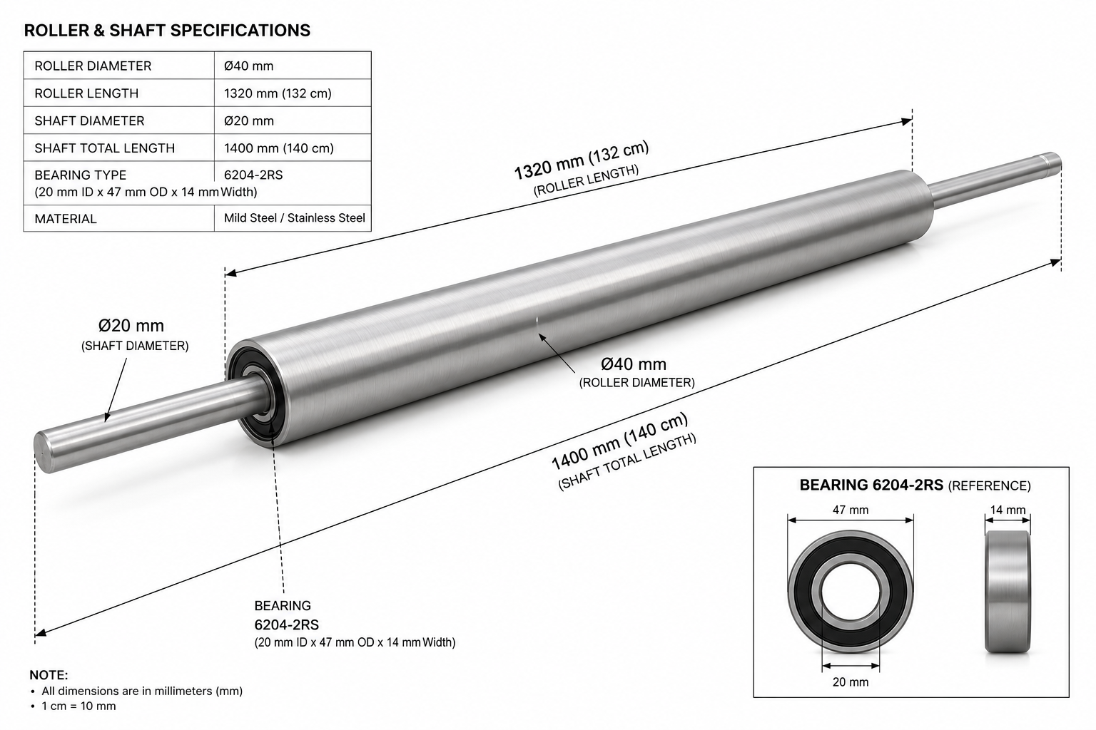
CASE 01
실천사례 ① 외국인 직원이 스스로 공정을 개선하기 시작했습니다
예상하지 못한 일
AI 도움으로 지식과 언어의 차이가 극복되자
놀라운 변화가 일어났습니다
직원 12명 중 6명이 외국에서 오신 분들입니다. 그런데 설명서도 작업 기준도 전부 한국어였습니다 — 개선 제안이 나올 수 없는 구조였습니다.
작업에 대한 공정·품질 데이터를 언어와 지식의 한계 없이 제공받자, 직원들이 품질 향상을 위한 개선을 직접 시작했습니다.
이 도면을 그린 사람은 엔지니어가 아니라 저희 현장 직원입니다.
산업통상자원부
「M.AX CEO 해커톤」2026
2025 경기지역 중소기업
AI전환 우수사례 공모전
제26회 한국공학대전
시화·반월공단
공장 개방 AI 사례 전파
최우수상
대상 (大賞)
수상
주관 (2025)
전국 제조기업 50개사 중 우수사례 발표 2개사 선정
장관 앞 발표 · 장관상 수상
외국인 근로자와 함께 기획·개발하여 공동 수상
현장 외국인 직원의 기술 성과를 대외 발표
슬리터 라인 AI 품질 측정 사례를 지역에 공유
III. 경영혁신 실천사례 및 참여도
Notes:
젊은 직원이 없어 혁신이 불가능하다는 제조업에서, 외국인 근로자가 그 역할을 수행한다.

Slide 16
CASE 02
실천사례 ② 크로스 역멘토링 — 장인이 가르치고, 청년이 가르칩니다
60대 한국인 장인 → 20대 외국인 청년
수평적 기술 교환의 성과
40년 철강 가공의 암묵지(暗默知)를 직접 전수합니다.
숙련공 은퇴 전 기술을 승계할 수 있는 마지막 골든타임입니다.
▪ 외국인 중간관리자 2명 승진
김영철 대리 · 멜벤 대리 — 내·외국인 동등 지휘 체계
▪ 60대 장인 2명 AI 조종사 전환
KT AI 전문가 밀착 코칭
20대 외국인 청년 → 60대 한국인 장인
▪ 노사 멘토링 6회 이상 완수
월 1회 정례화 · 교차 일지 작성으로 이행 관리
스마트 기기와 AI 조작법을 1:1로 가르칩니다.
육체노동에서 'AI 조종사'로 직무 전환하도록 돕습니다.
III. 경영혁신 실천사례 및 참여도
Notes:
역멘토링은 구호가 아니라 예산과 목표치가 붙은 사업이다.

Slide 17
EDUCATION & TRAINING
경영혁신 교육·훈련 프로그램 — 언어와 지식의 벽을 회사가 없앱니다
01
무료 사내 한국어 학당
02
ChatGPT 유료 서비스 제공
안산시 평생학습관과 업무협약(MOU)을 맺고 사내에서 주 2회 맞춤형 한국어 학당을 전액 무료로 운영. 단순 업무 지시를 넘어 이주노동자의 정주(定住)를 돕는 핵심 소통 채널.
외국인 근로자에게 회사 비용으로 유료 계정 제공. 업무 지침의 실시간 다국어 번역, 일상 고충 상담, 현장 문제 해결을 위한 'AI 소통 툴'로 활용.
주 2회 · 6개월 누적 576명분
외국인 근로자
03
다국어 AI 헬퍼 · 작업 가이드
04
다국어 안전 매뉴얼 노사 공동 제작
AI 헬퍼 모바일(KR/EN), 슬리터2 운행 모니터(KR/EN), 슬리터1·2 배정 변경(KR/EN) 등 영문판 3종 상시 운영. 레벨링 작업 가이드는 외국인 근로자 전용으로 별도 제작.
사내 한국어 학당 시간에 현장 기술·안전 수칙을 타갈로그어·영어 등으로 노사가 함께 번역·제작. 외국인 근로자의 '안전하게 일할 권리'를 문서로 보장.
영문판 3종 상시 가동
매뉴얼 1종 정식 발간
"직원들이 먼저 만들어 달라고 합니다." 교육은 시혜가 아니라, 개선 제안이 올라오게 만드는 투자입니다.
III. 경영혁신 실천사례 및 참여도
Notes:
교육·훈련 프로그램 4종. 모두 실제 운영 중이며 예산과 횟수가 명시돼 있다.

Slide 18
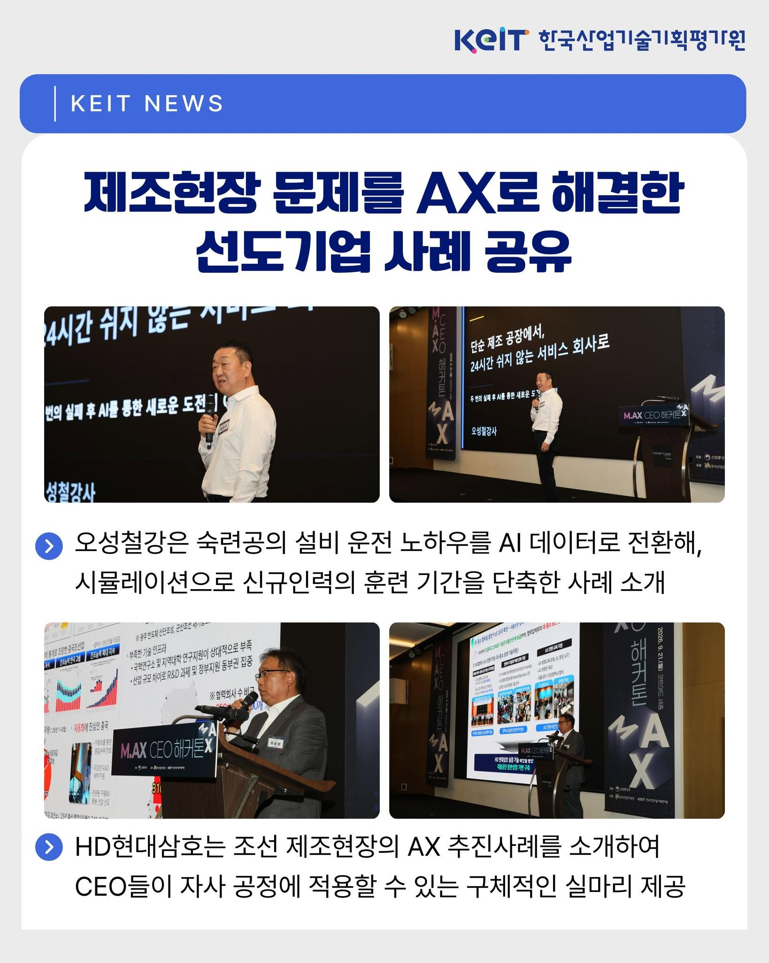
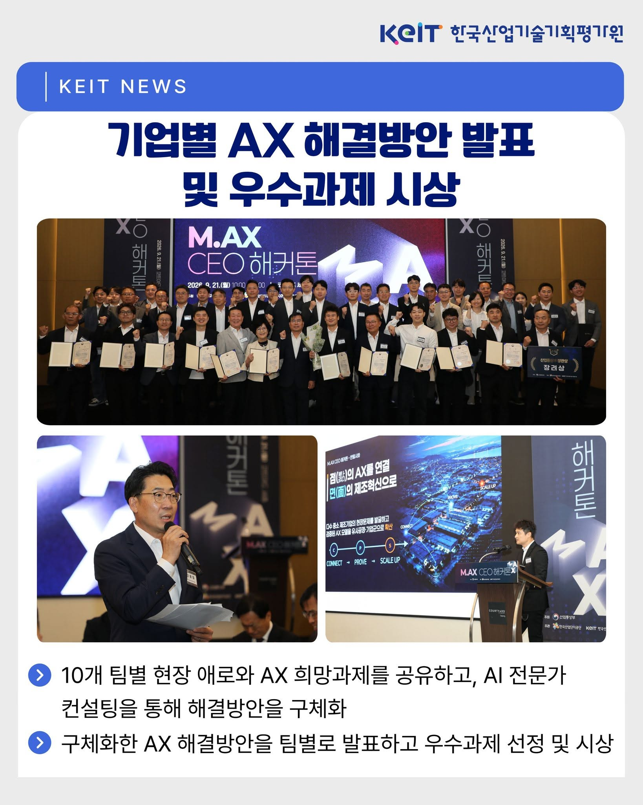
RESULTS · OVERVIEW
경영혁신 성과 총괄 — 12명이 만든 변화의 밀도
24개월 → 1개월
설정 불량 0
전수검사
187만 건
숙련 작업자 양성 기간
1/24 로 단축
설정값 자동 계산 도입 후
기계 설정 오류 불량 소멸
샘플 검사 → 전 코일
표면 100% 촬영
누적 데이터 자산
2초마다 1행 자동 기록
이 성과는 장관 앞에서 검증되었습니다
2026. 9. 21 산업통상자원부「M.AX CEO 해커톤」최우수상(장관상)
전국 제조기업 50개사 중 우수사례 발표 2개사로 선정
12명이 54개 서비스를 자체 개발했습니다 — 외주 0건
설비 신규 투자 0원으로 정밀제어를 확보했습니다
IV. 경영혁신 성과
Notes:
재무 수치는 별첨 재무제표로 채운다. 발표 시 절대액이 아니라 밀도 프레임으로 설명.

Slide 19
RESULTS 01 · LEARNING
학습 — 24개월 걸리던 일을, 한 달이면 합니다
숙련 작업자 한 명을 양성하는 데 걸리던 시간
도입 전
24개월 — 소리와 감(感)으로 배웁니다
1/24
도입 후
1개월 — 화면의 숫자로 배웁니다
로 단축
무엇이 이 시간을 줄였습니까
암묵지 → 화면의 숫자
언어의 벽 제거
기술 단절 → 기술 승계
40년 공장장의 머릿속에만 있던 암산과 감(感)을 화면으로 옮겼습니다. 경력 40년이든 입사 한 달이든 같은 화면, 같은 값을 봅니다.
다국어 AI 헬퍼(KR/EN) 3종과 외국인 근로자 전용 레벨링 작업 가이드를 상시 운영합니다. 한국어가 서툴러도 동일한 기준으로 작업합니다.
고령 숙련공이 은퇴해도 노하우가 회사에 남습니다. 사람에 종속되던 기술이 데이터로 조직에 축적됩니다.
설정값을 AI가 계산합니다
직원 12명 중 6명이 외국인
60대 장인 2명 AI 조종사 전환
이 사례는 2026. 9. 21 산업통상자원부「M.AX CEO 해커톤」에서 우수사례로 발표되어 최우수상(장관상)을 수상했습니다.
IV. 경영혁신 성과
Notes:
40년이 걸려 쌓은 노하우를 한 달이면 배웁니다. 이것이 고령화·다문화 제조 현장에서 AX의 진짜 성과.

Slide 20
RESULTS 02 · QUALITY
품질 — 불량이 사라졌고, 원인을 데이터로 가립니다
구분
BEFORE
NOW
검사 방식
샘플 검사 — 코일 내부 상태 확인 불가
전 코일 표면 100% 촬영 · 결함 좌표와 크기까지 기록
불량 원인
"그때 어떻게 돌렸지"를 아무도 답하지 못함
운전기록 × CCTV 동일 시간축 대조로 30분 내 원인 규명
귀책 판별
증빙 미확보로 항상 오성철강 귀책
입고 촬영본 대조로 원소재 기인 입증 · 제철소 클레임 자료 활용
고객 증빙
제공 수단 없음
Lot ID · 공정 · 두께 · 중량 · 결함 좌표를 담은 성적서 자동 발행
고객 문의에 데이터로 답합니다 — 실제 응대 예시
"받은 코일에 스크래치가 있어요" · 22:35
"우리 쪽 잘못인가요?" · 22:38
코일 1622051 확인했습니다. 전수 검사에서 표면 결함 2건 기록되어 있습니다.
· 352 m 지점 · 스크래치 · 폭 3 mm
· 1,024 m 지점 · 덴트 · 지름 5 mm
두 건 모두 원소재 기인으로 판단됩니다. 입고 시 촬영본에 동일 위치 결함이 이미 있었고,
해당 구간 가공 조건은 표준 범위 내였습니다. 제철소 클레임 자료로 쓰실 수 있습니다.
결함이 있었는지가 아니라, 누구 책임인지를 데이터로 답합니다.
IV. 경영혁신 성과
Notes:
품질 성과의 본질은 검사율이 아니라 책임 소재를 데이터로 가린다는 점.

Slide 21
RESULTS 03 · COST
원가·재무구조 개선 — 투자하지 않고 얻은 정밀제어
0원
0건
0명
설비 신규 교체 비용
외주 개발(외주개발없이 바이브 코딩)
추가 응대 인력
노후 설비를 폐기하지 않고 AI 카메라·센서를 이식하는
'디지털 레트로핏'으로 정밀제어 성능 확보
대부분 자체 개발. 유지보수 종속이 없고,
공장이 바뀌면 그 주에 프로그램도 바뀝니다
응대 가능 시간을 3배로 늘리면서
신규 채용 없이 기존 인력으로 운영
손실을 막는 원가절감과, 새로 버는 매출을 동시에
불량 재작업·폐기 감소
클레임 배상 리스크 축소
신규 매출원 창출
설정 불량 소멸 + 전수검사로 재작업 및 폐기 소재 감소. 철판 1코일 = 약 15톤 · 길이 2km.
종전에는 증빙이 없어 원소재 결함도 오성철강 귀책이었습니다. 지금은 데이터로 가립니다.
품질 성적서 상세본 유상 발행 — 가공 외 매출 0원이던 구조에 새 수익원이 생겼습니다.
기회비용 회수
이동·왕복 비용 소멸
행정 공수 절감
1차 실패 때 라인 중단으로 4.5억 원의 매출을 잃었습니다. 지금은 중단 이력까지 기록·관리합니다.
고객 문의 대응을 위한 창고 왕복과 현장 확인 이동이 통합 관제로 사라졌습니다.
월 마감 실적 정리, 미출고 팩스 수신, 재고 조회 회신 등 반복 행정 업무가 자동화됐습니다.
IV. 경영혁신 성과
Notes:
0원·0건·0명 — 투자 없이 얻은 성과라는 점이 중소기업 심사에서 강력하다.

Slide 22
RESULTS 04 · PEOPLE
고용 성과 — 12명 전원 정규직, 평균 근속 14년, 최장 40년
100%
14년
3명
2명
정규직 고용
평균 근속연수
정년 후 계속고용
외국인 중간관리자
비정규직 · 일용직 0명
외국인 근로자 포함 전원 직접고용
생산가공팀 13년 · 사무/연구/영업 18년
최장 40년 (1985년 입사)
60세 정년 도달 숙련공 3명 전원
임금 삭감 없는 정규직 재고용
김영철 대리 · 멜벤 대리
내·외국인 동등 지휘 체계
인력 구성 현황
임금피크제를 폐지했습니다
부서 (직군)
정규직 남
정규직 여
계
평균 연령
평균 근속
초고령화 시대 현장 근로자의 일자리 불안을 해소하기 위해 사내 취업규칙을 전면 친화적으로 개정하고, 임금피크제(급여 삭감) 관행을 노사 전원 합의로 과감히 폐지했습니다.
1985년에 입사해 근 40년간 헌신한 이원춘 이사 등 60세 정년 도달 고령 숙련공 3명 전원과 '임금 불이익 없는 정규직 재고용' 근로계약을 전격 체결했습니다.
생산가공팀 (공장장·현장·물류)
8
0
8
41세
13년
사무 / 연구 / 영업 (대표·관리·회계)
3
1
4
55세
18년
계 (전체)
11
1
12
45세
14년
IV. 경영혁신 성과
④ 80점
Notes:
고용 성과는 ④ 경영성과와 ⑦ 사회(S) 양쪽에서 득점한다.

Slide 23
ESG · ENVIRONMENT 01
환경경영 체계 — 외부 기관의 진단을 받았습니다
환경경영 목표 및 계획 수립 (2024)
환경경영 추진 조직
지속가능한 성장을 위한 전사적 ESG 경영 체계를 공식 도입하고, 외부 전문기관(안산환경재단)을 통한 'ESG 경영 진단'을 실시하여 맞춤형 ESG 경영 목표를 수립했습니다.
총괄
대표이사 남은우 — 주 1회 노사 소통 회의 직접 주재
실무 총괄
코일센터연구실 정대균 실장 — ESG 경영 체계 수립
안산환경재단 ESG 경영수준 진단 · B등급 획득
현장 실행
생산가공팀 8명 — 다국어 안내판 기반 목표 공유
외부 검증
안산환경재단 · ISO 45001 인증기관 정기 심사
환경 부문 대외 활동
안산시 탄소중립 정책포럼
시화공단 로봇공정 설명회
시흥 산학연관 상생협력
로봇공정 설명회
공장 개방 AI 사례 전파 행사
2025. 12. 12
2025
2024
2025
「AI/Robot을 이용한 탄소중립」주제로 기고 및 발표
오성철강사 기획 총괄 — 자동화를 통한 에너지·자원 절감 사례 공유
지역 제조기업 대상 저탄소 스마트공정 전환 사례 발표
시화·반월공단 제조 대표 초청 — 설비 재사용형 DX 현장 공개
V. ESG — 환경 (E)
⑥ 65점
Notes:
환경경영은 선언이 아니라 외부 진단 등급과 지역 포럼 발표로 증명.

Slide 24
ESG · ENVIRONMENT 02
친환경 기술 ① 디지털 레트로핏 — 버리지 않는 것이 환경 성과입니다
40년 된 노후 공정에 AI 카메라와 센서를 '이식'했습니다
설비를 교체하는 대신 데이터를 붙였습니다. 그 결과 작업자의 근로 환경을 획기적으로 개선하면서, 동시에 불량과 폐기물을 원천 차단하는 AI 상생 구조를 만들었습니다.
제조업의 일반적인 설비 현대화는 '폐기 후 신규 도입'입니다. 오성철강사는 '유지하며 고도화'를 선택했습니다.
폐설비 · 산업폐기물
신규 설비 제조 탄소
설비 수명 연장
작업 환경 개선
설비 1대 교체 시 발생하는 대형 철제 폐기물과 산업폐기물을 원천 회피
새 설비를 만들기 위해 소비되는 철강·에너지·물류 탄소를 발생시키지 않음
노후 장비를 정밀제어 장비로 전환하여 자산 수명을 연장, 자원 순환에 기여
고강도 육체노동을 AI 조종으로 대체, 노후 설비 전면 자동화에 약 2억 원 투입
발생 자체를 하지 않음
구매하지 않으므로 0
40년 설비 계속 가동
2024년 완료
저희의 환경 성과는 새로 산 것이 아니라, 버리지 않은 것입니다. 그리고 그것이 동시에 원가절감이었습니다.
V. ESG — 환경 (E)
⑥ 65점
Notes:
E의 핵심 논리: 비용을 쓰는 ESG가 아니라 돈을 버는 ESG.

Slide 25
ESG · ENVIRONMENT 03
친환경 기술 ② 불량을 줄이는 일이 곧 자원을 아끼는 일입니다
불량 · 폐기물 원천 차단
공급망 상류(上流) 품질 개선
철판 1코일은 약 15톤, 길이 2km입니다. 한 번의 설정 오류가 수 톤의 소재를 폐기물로 만듭니다.
오성철강사의 전수 촬영 데이터는 저희 공정만 개선하지 않습니다.
입고 시 촬영본으로 원소재 결함을 객관적으로 입증
제철소에 클레임 자료로 제공 → 상류 공정 품질 개선 유도
검증되지 않은 불량 소재가 건축 부자재·자동차 부품으로 흘러가는 것을 차단
설정값 자동 계산 도구 도입 → 설정 불량 사실상 소멸
전수검사 체계로 재작업·폐기 소재 감소
입고 시 전수 촬영으로 원소재 결함을 조기 검출
소모품 재사용 캠페인
이동 · 에너지 저감
다국어 환경 목표 공시
사내 제작 다국어 포스터 「REUSE & REDUCE WASTE — 장갑 아껴 쓰기」를 현장에 상시 게시. 세척 → 보관 → 점검 → 재사용의 4단계를 그림으로 안내해 언어와 무관하게 전 직원이 실천.
레벨링 라인 통합 관제(20초 자동 갱신)로 현장에 가지 않고 3개 라인 상태를 확인. 고객 재고 문의 대응을 위한 창고 왕복이 사라졌습니다.
전체 인원의 50%가 외국인임을 배려하여, 주요 공정 지표와 경영·안전·환경 목표를 다국어 및 시각화된 안내판으로 현장에 상시 투명 공시.
V. ESG — 환경 (E)
⑥ 65점
Notes:
자원순환을 추상적으로 말하지 않고 코일 15톤·2km라는 물리량으로 설명.

Slide 26
ESG · SOCIAL 01
사회(S) ① 「이주노동자 행복일터」인증 기업입니다
경기도 이주노동자 행복일터
ISO 45001
안산환경재단 ESG 진단
인증 · 2025.09 ~ 2027.08
안전보건경영시스템 국제인증 · 2024
경영수준 B등급 · 2024
언어 장벽 해소
차별 없는 일터
정주(定住) 지원과 화합
안산시 평생학습관 MOU — 사내 '찾아가는 한국어 학당' 주 2회 전액 무료 운영
외국인 근로자 전원에게 ChatGPT 유료 서비스 회사 비용으로 제공
다국어 안전·기술 매뉴얼을 노사가 함께 번역·제작하여 정식 발간
전 직원 12명 100% 정규직 — 외국인 근로자 포함 전원 직접고용, 비정규직 0명
외국인 근로자 2명을 대리(중간 관리자)로 파격 승진, 내·외국인 동등 지휘
2025 AI전환 우수사례 공모전 대상을 외국인 근로자와 공동 수상
월간 '글로벌 데이' — 매월 테마 국가를 지정, 외국인 직원이 호스트가 되는 화합 런천
대표이사가 직접 다국어 통역기를 들고 나서는 계층별 고충 처리 간담회 병행
안산시 공동근로복지기금 신규 가입 및 공식 출연 확정 (2026)
젊은 직원이 없어 혁신이 불가능하다는 제조업에서, 외국인 근로자가 그 역할을 수행하고 있습니다.
VI. ESG — 사회 (S)
⑦ 65점
Notes:
S의 최강 카드. 외부 인증 3종을 상단에 고정 배치.

Slide 27
ESG · SOCIAL 02
사회(S) ② 보건안전 — ISO 45001 국제인증과 체형 맞춤 안전망
약 2억 원
ISO 45001
0건
노후 설비 자동화 투자 (2024)
안전보건경영시스템 국제인증
노사분규 · 노동관계법 위반
레벨러 · 호이스트 전면 자동화 공사 완료
신규 대형 크레인 도입 — 중대재해 원천 차단
글로벌 수준의 무재해 사업장 구현을 위한
문서화된 관리체계와 정기 심사 수검
2023 · 2024 · 2025 3년 연속
분규 · 조정 · 법 위반 발생 사실 전무
체형 맞춤 안전 작업대
스마트 복합 휴게시설
내국인보다 체구가 작아 까치발을 들어야 했던 외국인 청년들의 신체적 고충을 60대 장인이 역지사지로 체험한 뒤, 체형에 맞춘 '높이 조절 안전 발판'을 노사가 공동 제작하여 추락 위험을 차단했습니다.
열악한 외부 공간을 폐지하고 사내에 스마트 복합 휴게시설을 구축 완료(2024). 고강도 육체노동의 피로도를 낮추는 회복 공간을 확보했습니다.
AI 기반 사고 원인 규명
다국어 안전 수칙
슬리터 사고(2026-06-25)를 CCTV 영상 프레임 × PLC 데이터 초 단위 대조로 분석. 수동 기동이 작업자의 의도적 조작임을 동일 초 단위로 확인하는 등 30분 내 원인 규명 체계를 구축했습니다.
한국어로만 된 안전 수칙과 일방적 업무 지시로 인한 정보 소외를 없애기 위해, 현장 기술 및 안전 수칙을 타갈로그어·영어 등으로 번역. 외국인 근로자의 '안전하게 일할 권리'를 보장합니다.
VI. ESG — 사회 (S)
⑦ 65점
Notes:
안전은 투자 금액·국제인증·무재해 기록의 3종 증빙으로 제시.

Slide 28
ESG · SOCIAL 03
사회(S) ③ 초고령화 시대에, 임금피크제를 폐지했습니다
2023 | 고령 숙련공 고용 안정 및 임금피크제 폐지
초고령화 시대 현장 근로자의 일자리 불안을 해소하기 위해 사내 취업규칙을 전면 친화적으로 개정하고, 임금피크제(급여 삭감) 관행을 노사 전원 합의로 과감히 폐지했습니다.
1985년에 입사하여 근 40년간 당사에 헌신한 이원춘 이사 등 60세 정년 도달 고령 숙련공 3명 전원에 대해 '임금 불이익(삭감) 없는 정규직 재고용' 노사 전원 합의 및 근로계약을 전격 체결했습니다.
ESG 연혁 — 무엇을 언제 했는가
2023
고령 숙련공 고용 안정
2024
ESG 본격화 · 안전기반 확보
2025
이주노동자 포용 · AI 근로환경 개선
취업규칙 전면 친화적 개정 · 임금피크제 폐지
60세 정년 도달 숙련공 3명 전원 정규직 재고용
주 1회 '노사 소통 회의' 신설 및 상시 개최
안산환경재단 ESG 경영수준 진단 B등급 획득
ISO 45001 안전보건경영시스템 국제인증 획득
노후 설비 전면 자동화 약 2억 원 투입 · 대형 크레인 도입
스마트 복합 휴게시설 사내 구축 완료
전국 최초「경기도 이주노동자 행복일터」인증 획득
2025 경기지역 중소기업 AI전환 우수사례 공모전 대상
안산시 평생학습관 MOU · 무료 사내 한국어 학당 상시 운영
40년 노후 공정에 AI 카메라·센서 '디지털 레트로핏' 적용
VI. ESG — 사회 (S)
⑦ 65점
Notes:
연도별 ESG 연혁을 보여줘 '올해 급조한 ESG'가 아님을 증명.

Slide 29
ESG · GOVERNANCE
지배구조(G) — 매주 전 직원이 경영 현황을 봅니다
주 1회 전 직원 참여「노사 소통 회의」상시 운영
상시 근로자 30인 미만(12명) 사업장으로 노사협의회 법적 설치 의무 대상이 아닙니다. 그러나 제도의 공백을 보완하고 무노조 사업장의 한계를 극복하기 위해,
매주 1회 경영진과 전 직원 12명이 한자리에 모여 회사의 경영 현황 · 수주 실적 · 안전 이슈를 격의 없이 투명하게 공유합니다. 대표이사가 직접 주재합니다.
의사결정 · 참여 거버넌스
외부 검증 · 감사 체계
근로자 대표 선출·운영 — 정대균 실장이 겸임, 경영진과 현장의 가교
취업규칙 전면 개정을 노사 전원 합의 절차로 진행 (2023)
분기별 ESG · AI 혁신 성과 공유회 실시
안산환경재단 ESG 경영수준 진단 — 외부 전문기관의 객관적 평가 수용
ISO 45001 국제인증 — 문서화된 관리체계와 인증기관 정기 심사 수검
국고보조금 집행 관리 — 입·출금 창구 책임자(대표) 및 정산 총괄(실장) 분리 지정
투명성 · 내부통제 시스템
거래 투명성 · 기록주의
지출 사전결재 시스템 — 지출결의서 기안·승인 전자화, 계정 관리 체계 운영
계좌 손익 통합 대시보드 — 은행 거래내역 × ERP 실매출 자동 대사
거래명세서 입금 확인 — 금액·거래처·시점 자동 매칭으로 미수금 관리
고객사에 품질 성적서 자동 발행 — Lot ID · 공정 · 두께 · 중량 · 결함 좌표
"결함이 있었는지가 아니라, 누구 책임인지를 데이터로 답합니다"
2초마다 1행 · 187만 건 자동 기록 — 감사·추적 가능성을 시스템으로 보장
VII. ESG — 지배구조 (G)
⑧ 50점
Notes:
G의 핵심: 법적 의무가 없는데도 자발적으로 만든 거버넌스.

Slide 30
V I I I . 향 후 추 진 계 획
1983년, 우리는 경기장을 지었습니다
2026년, 24시간 서비스 회사가 됩니다
주문 접수부터 사후 고객 케어까지, 고객과 만나는 모든 접점을 AI로 전환합니다.
① 주문 접수
② 재고 · 납기 응답
③ 작업 배정 · 진행
④ 완료 · 품질 증빙
⑤ 사후 고객 케어
카톡 · 팩스 · 이메일
AI 자동 판독
›
적합 코일 즉시 조회
그 자리에서 회신
›
작업지시 초안 자동 생성
실시간 진행률 제공
›
완료 즉시 통보
품질 성적서 자동 발행
›
귀책 판별 · 재고 소진 예측
선제 발주 제안
가동 중
가동 중
가동 중
가동 중
2027 완성
2026
접점 확대
2027
고객 케어 AI 완성
2028~
산업 표준화
주문 접수 자동화 전 채널 확대
고객 포털 전 거래처 개방
상생파트너십 4개 과제 완수
품질 문의 자동 응답 가동
재고 소진 예측 · 선제 발주 제안
인근 제조기업 10개사 무상 전수
철강 4,000곳 · 뿌리기업 2,000곳에 모델 제시
「AI 모델공장」 지정 추진
성적서 유상 발행 등 가공 외 매출 본격화
43년 동안 철판을 잘라서 팔았습니다. 앞으로는 24시간 열려 있는 서비스를 팝니다.
「제조업이 꿈꾸고 현실화할 수 있는 AI 모델공장」으로 지정해 주십시오.
오성철강사 · 대표이사 남은우 · 경기도 안산시 단원구 별망로 73 · 031-434-5230
Notes:
향후계획의 축 = 주문에서 고객 케어까지 전 과정 AI화. ①~④ 가동 중, ⑤만 남았다는 점을 강조.

